Slide 1

视频类 Apps for Windows 10
如何给您的用户创造一个完美的观影体验

Slide 2
应用描述
01
APP Description

Slide 3
定位：
视频类应用
流程：
以视频播放应用为基础模板。应用内容分为首页、直播、电影、电视剧、综艺、娱乐、体育、音乐、个人中心。
首页:
用户可以在这里查看最新热播和主推视频。
直播:
用户可以这里观看相关直播类视频。
电影:
用户可以在这里查看最新热播和主推电影。
个人中心:
用户可以查看自己的信息（名称、会员剩余天数等）、播放记录、我的追剧、我的缓存和设置。

Slide 4
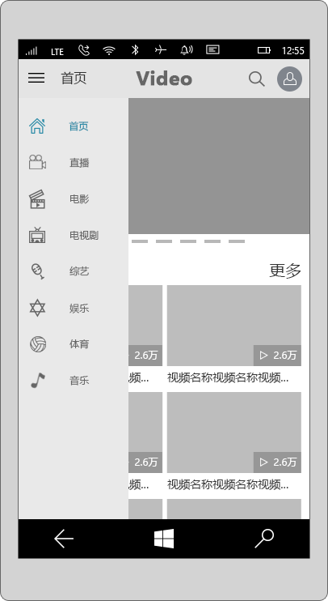
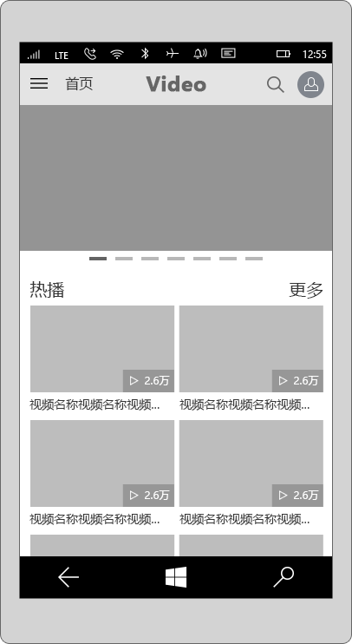
交互框图
UE Wireframe
首页

Slide 5
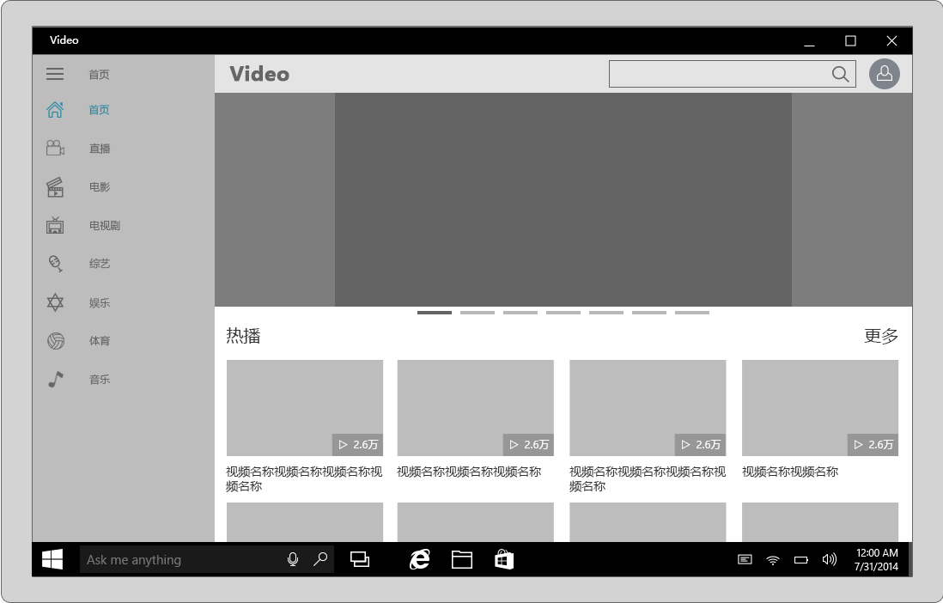
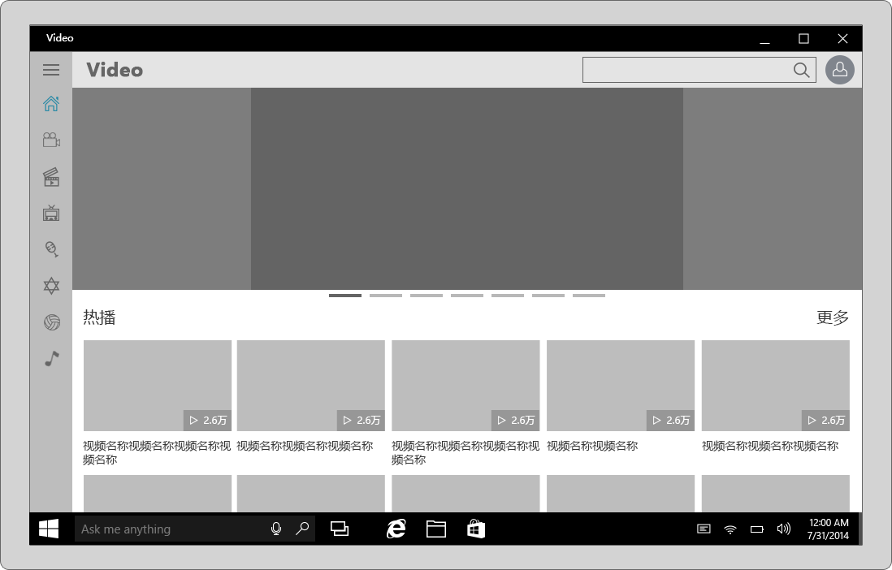
交互框图
UE Wireframe
首页

Slide 6
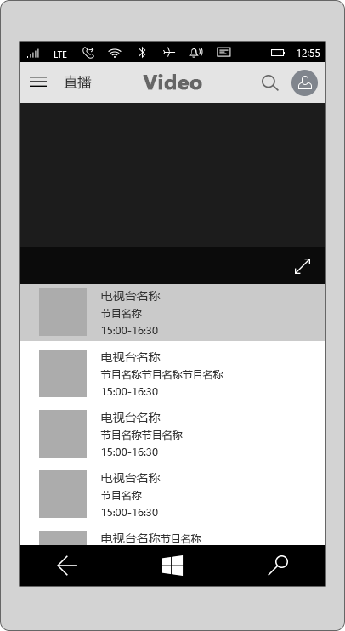
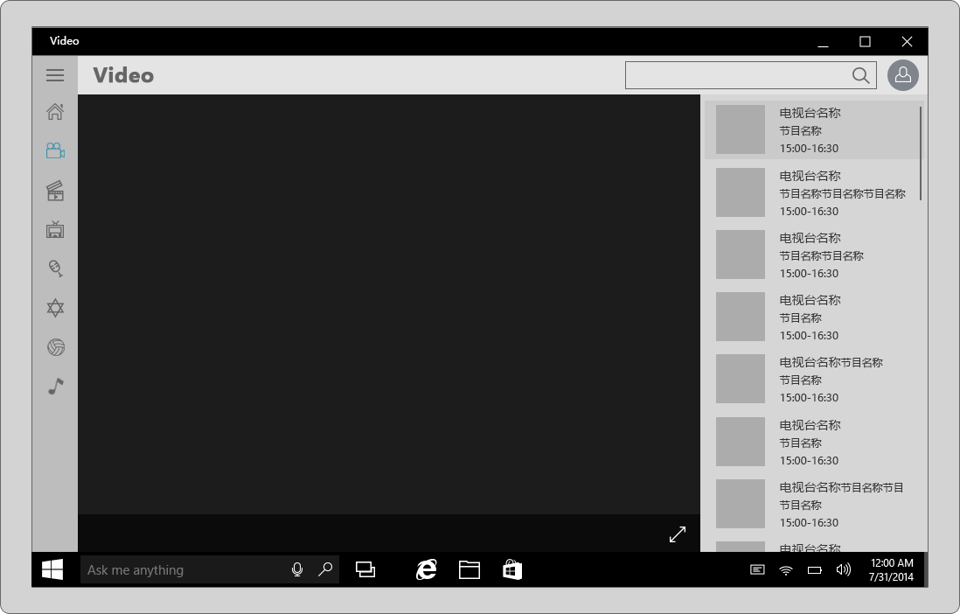
交互框图
UE Wireframe
直播

Slide 7
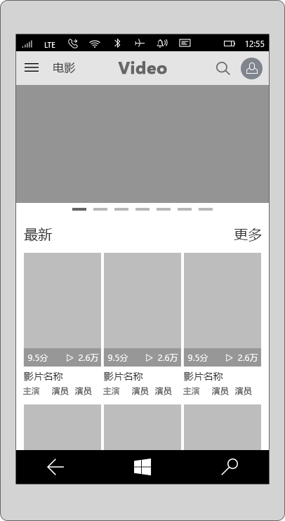
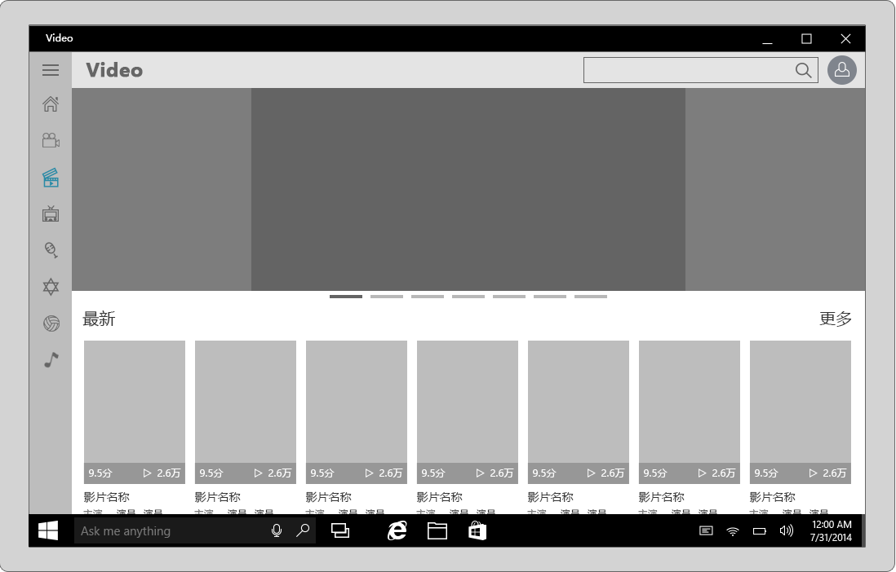
交互框图
UE Wireframe
电影

Slide 8
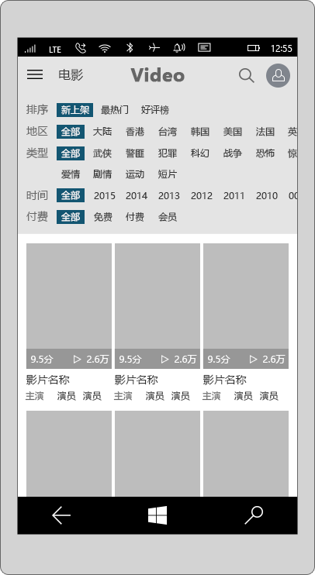
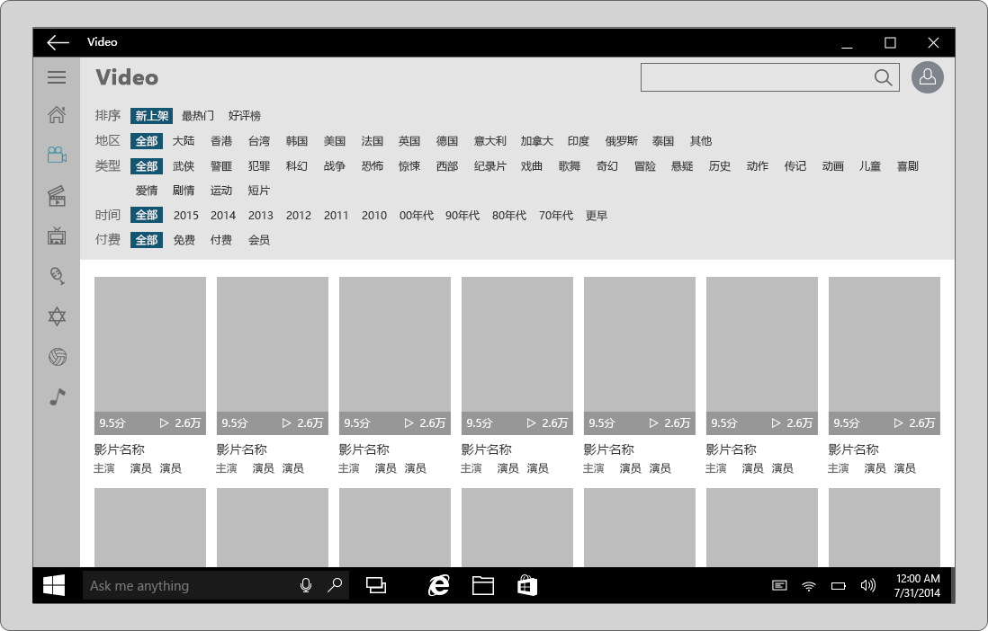
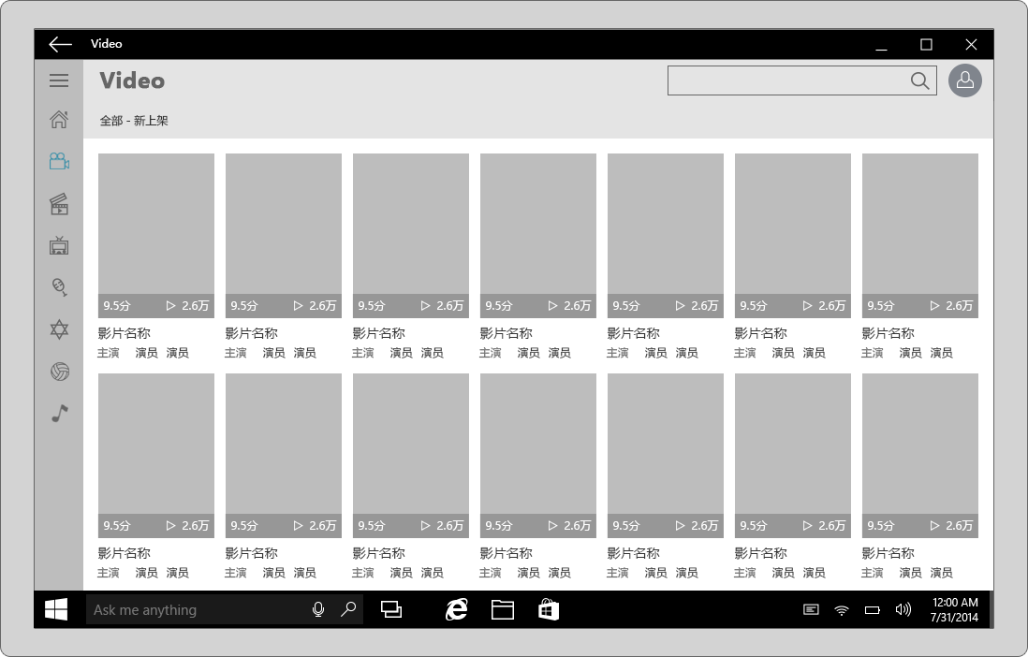
交互框图
UE Wireframe
更多电影-筛选

Slide 9
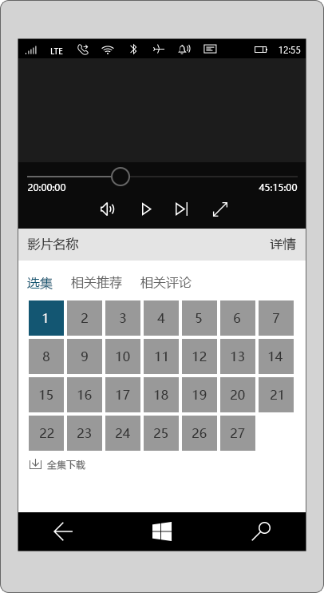
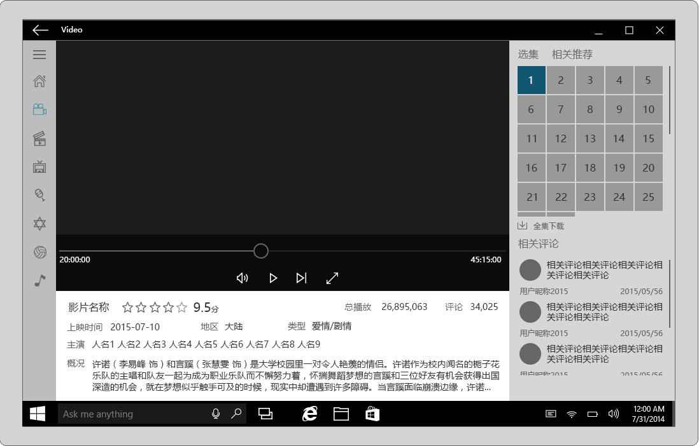
交互框图
UE Wireframe
视频播放

Slide 10
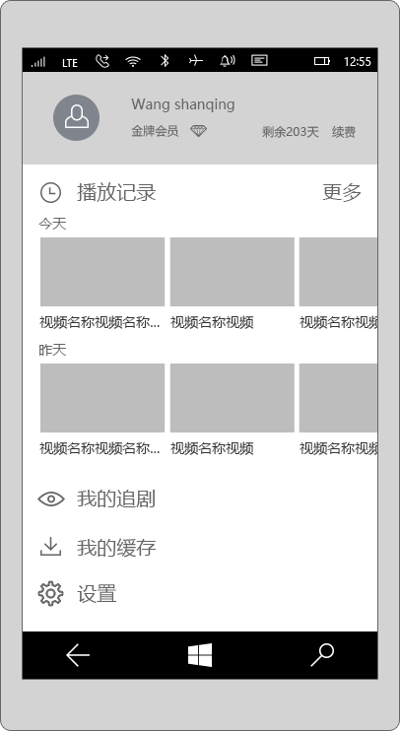
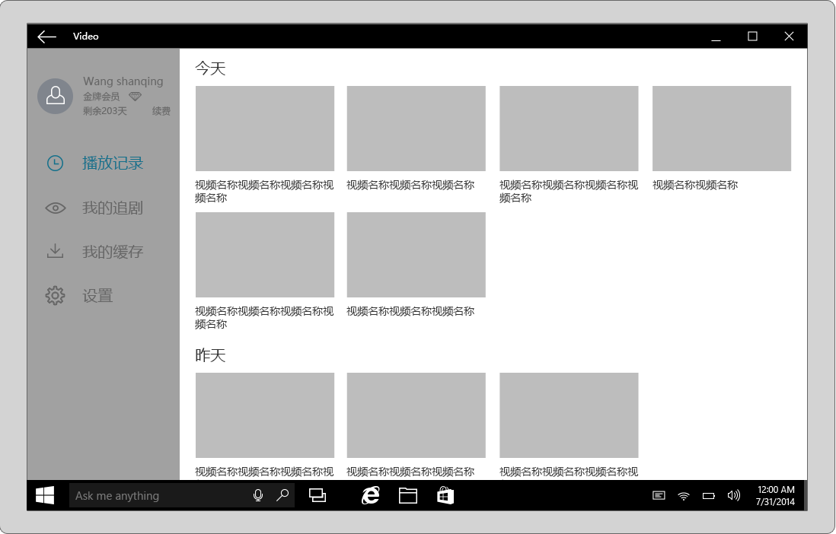
交互框图
UE Wireframe
个人中心

Slide 11
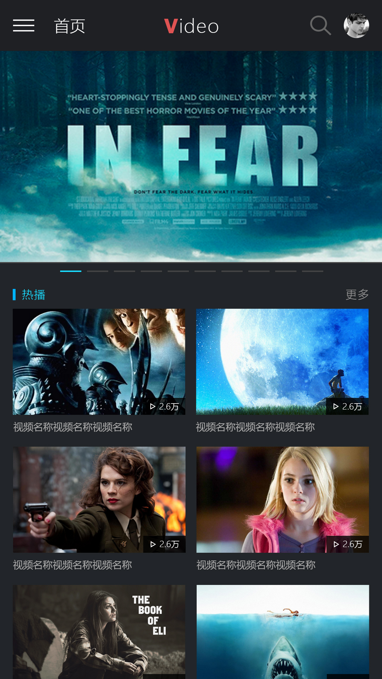
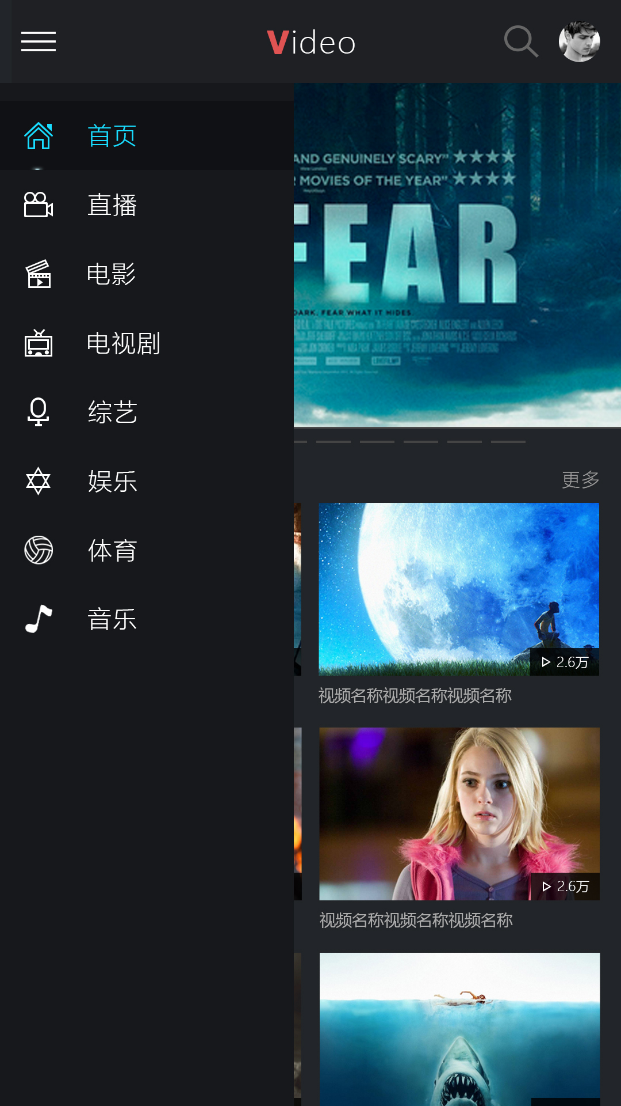
视觉设计
UI Design
首页

Slide 12
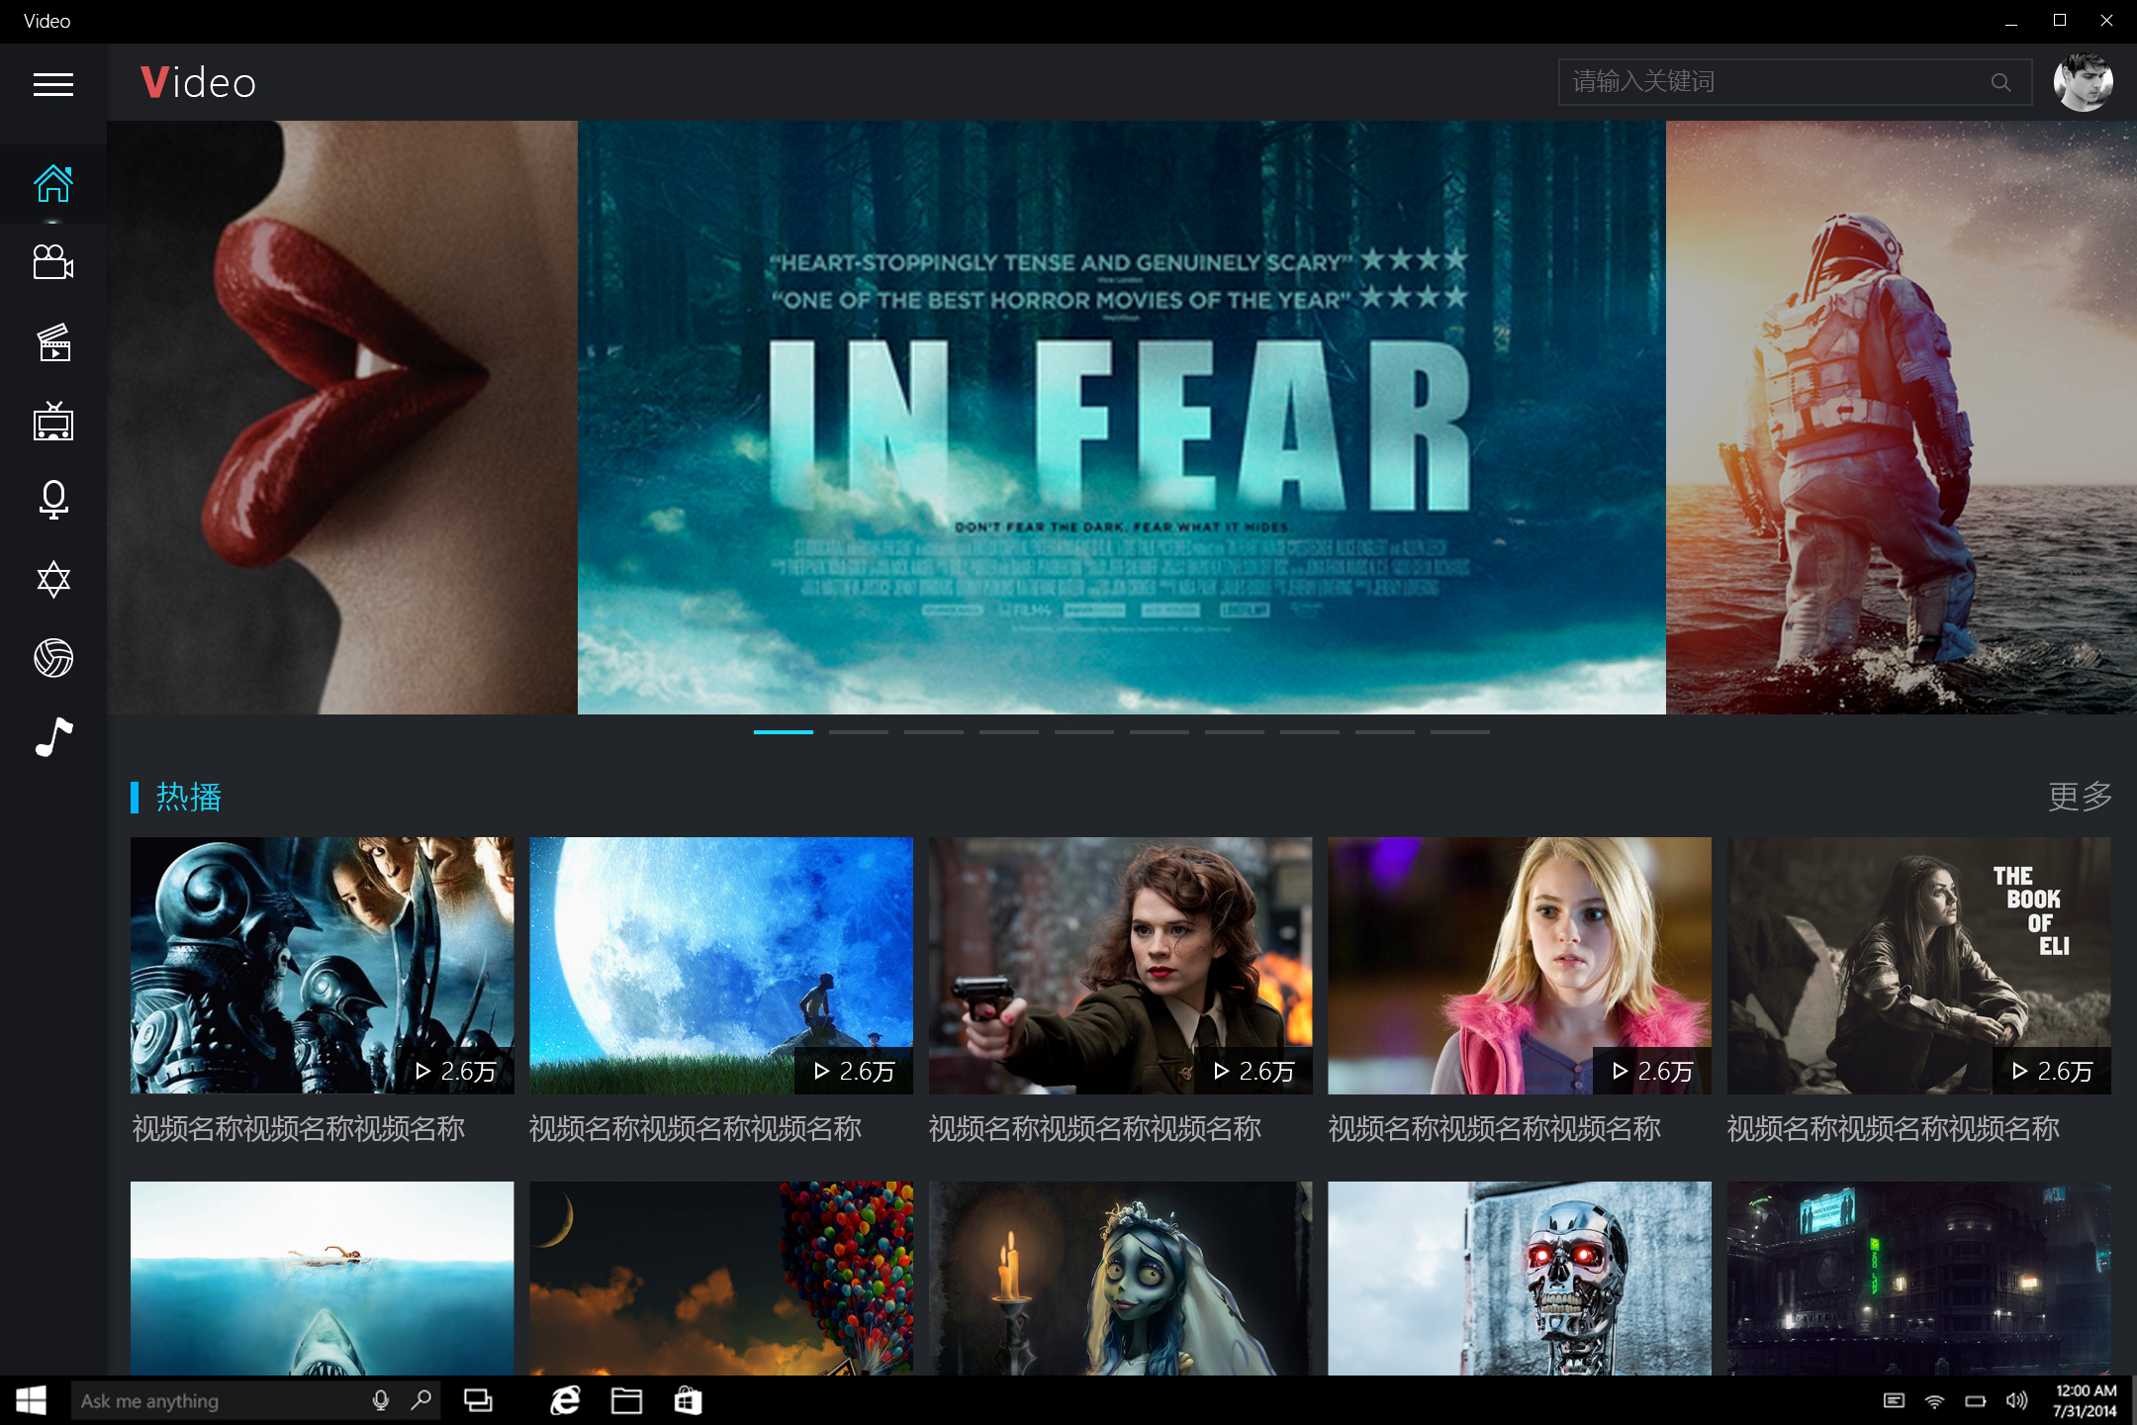
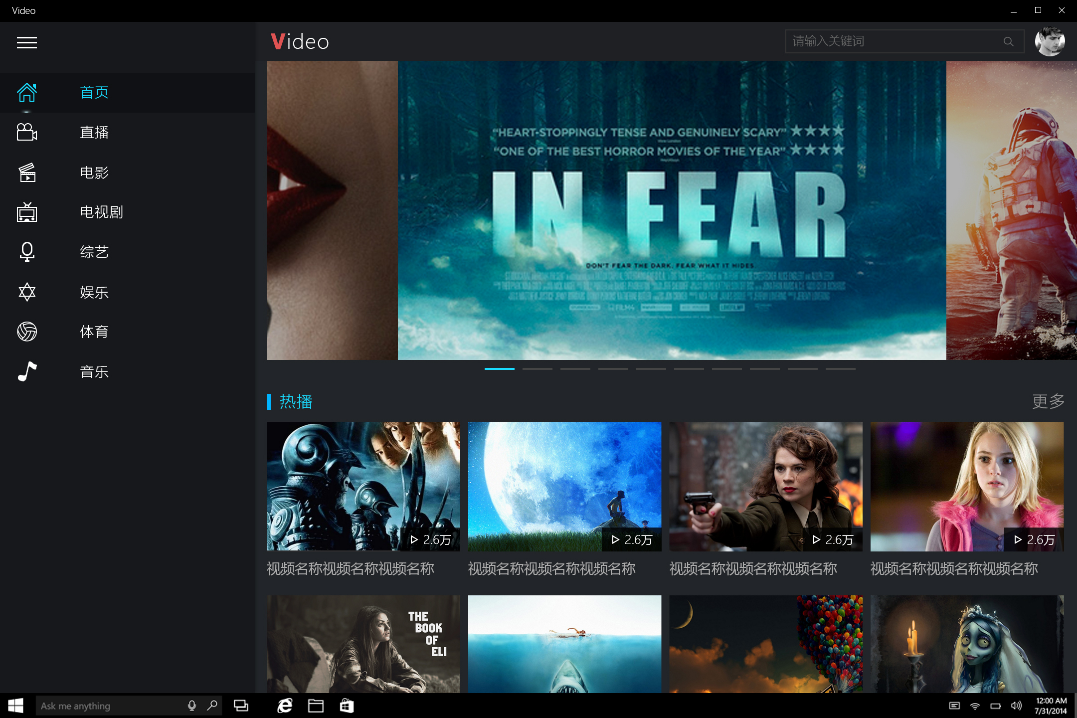
视觉设计
UI Design
首页

Slide 13


视觉设计
UI Design
直播

Slide 14
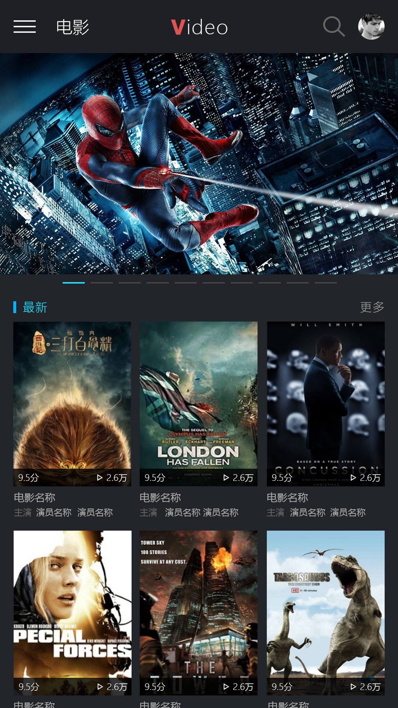
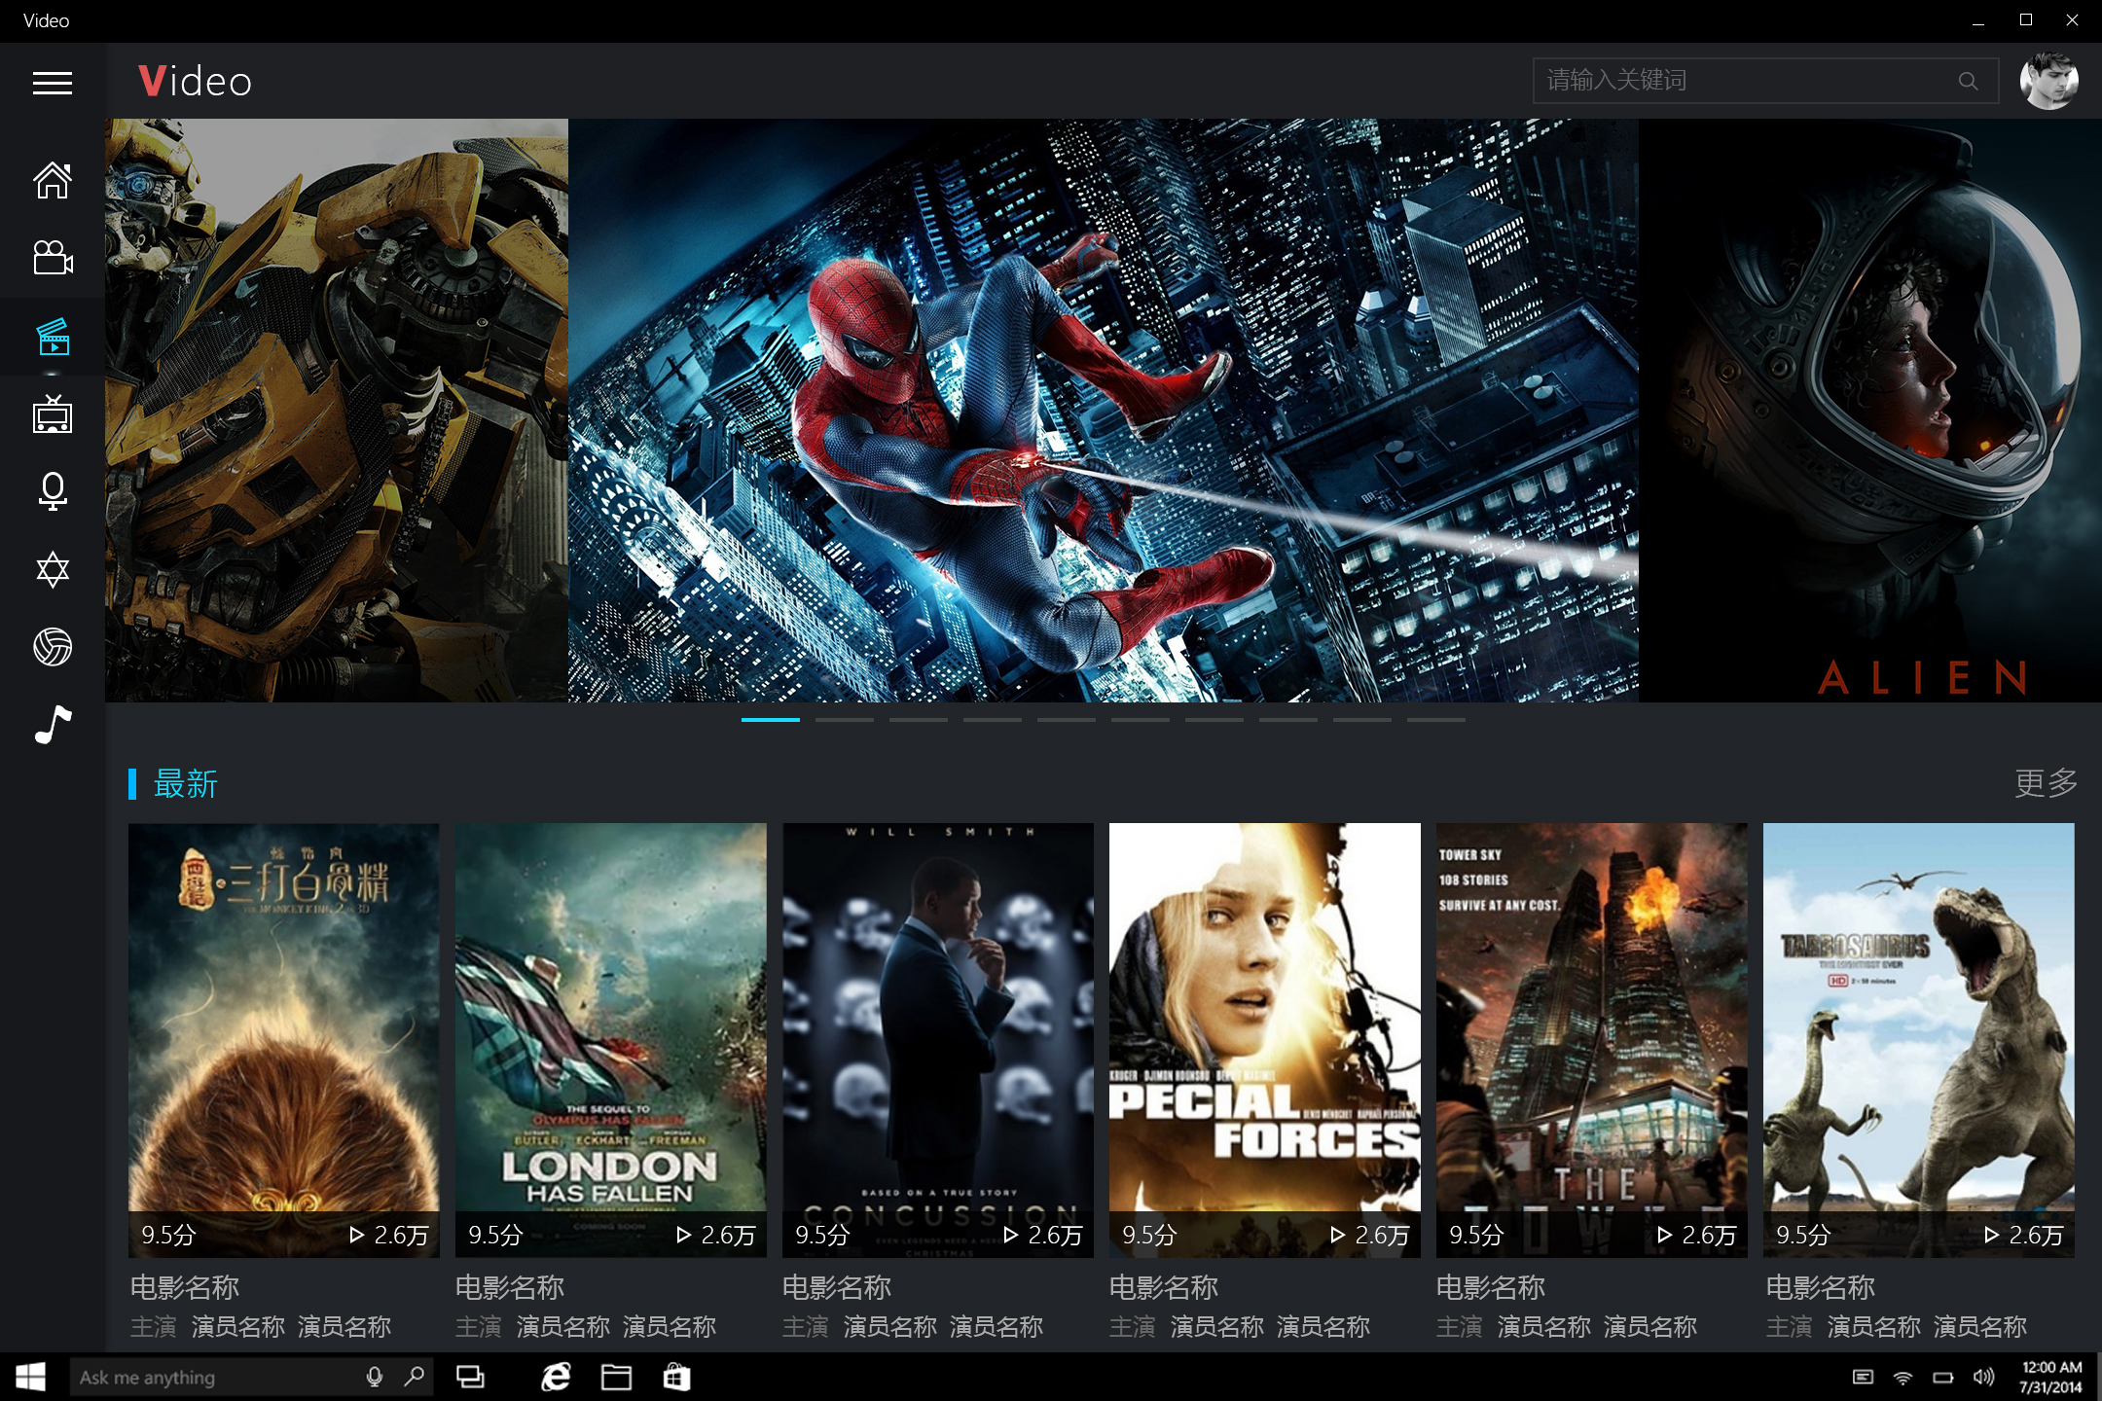
视觉设计
UI Design
电影

Slide 15
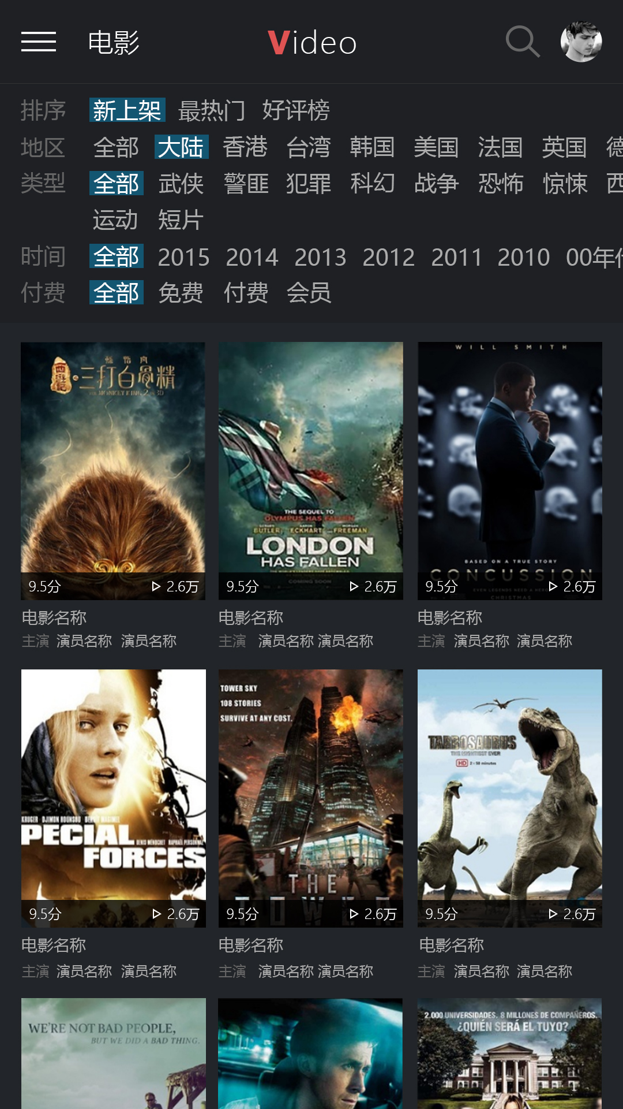
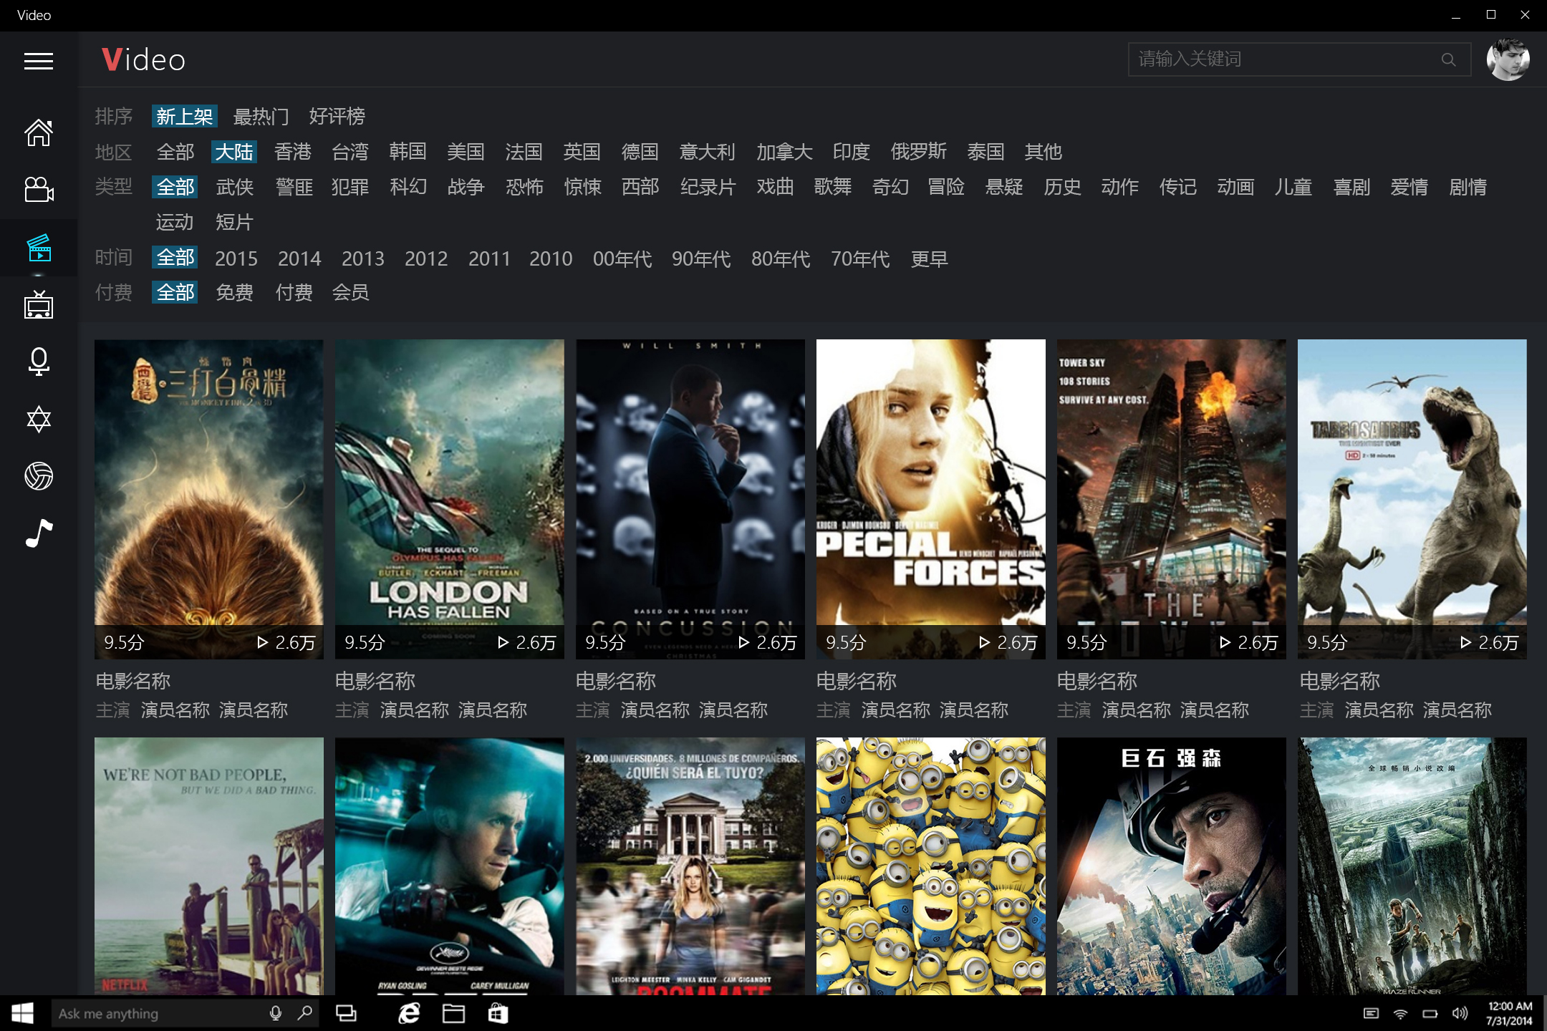
视觉设计
UI Design
更多电影-筛选

Slide 16
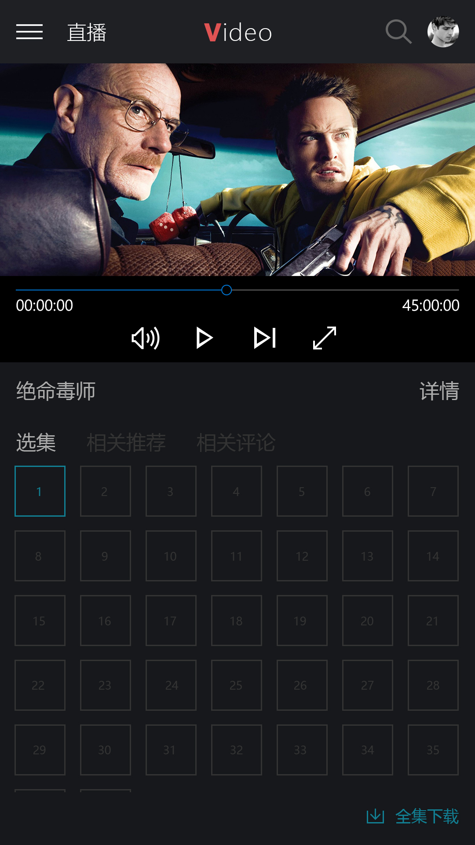
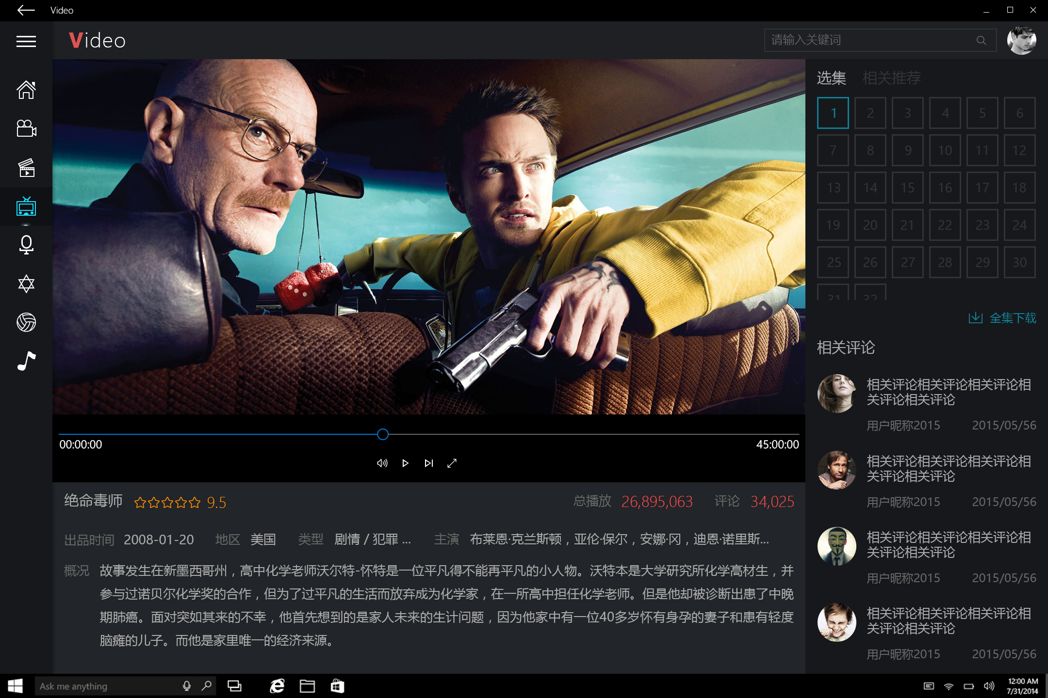
视觉设计
UI Design
视频播放

Slide 17
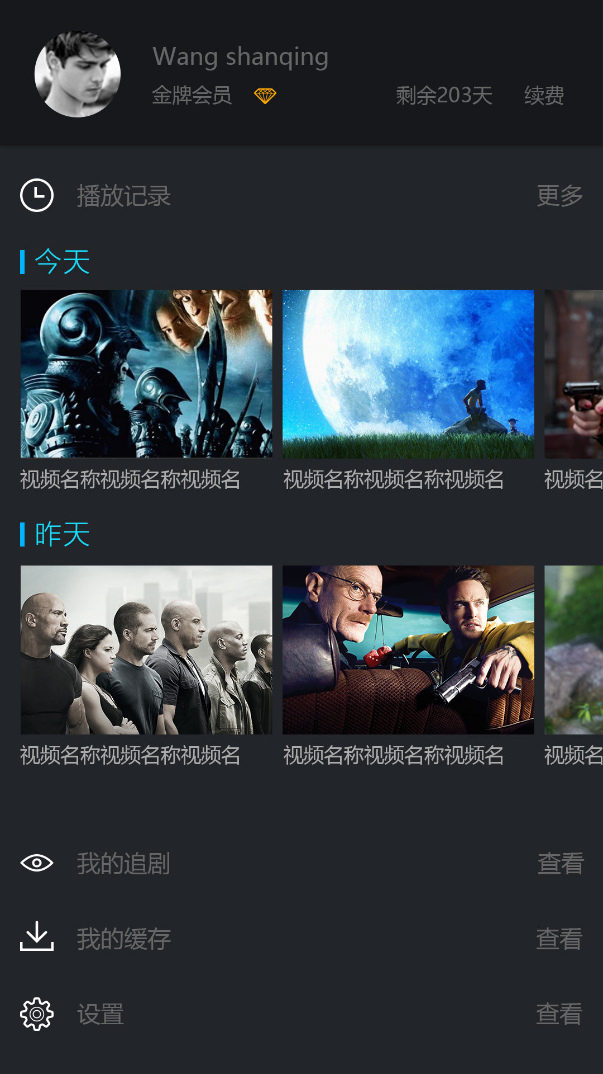
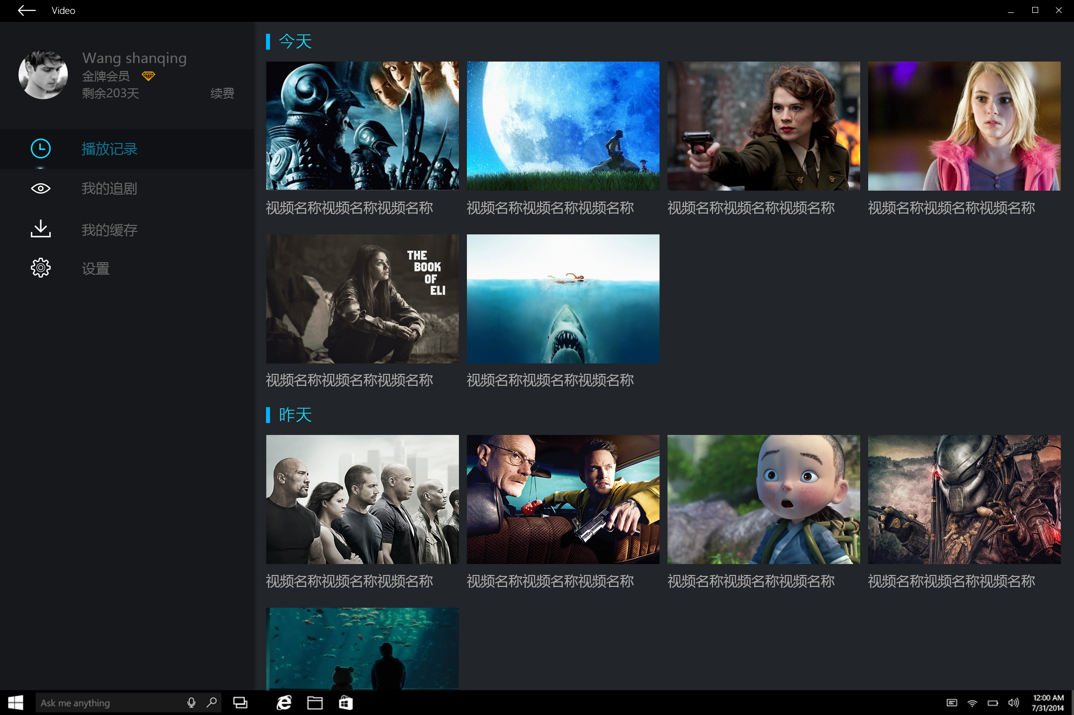
视觉设计
UI Design
个人中心

Slide 18
应用场景和W10特性
02
App scenarios and W10 feature

Slide 19
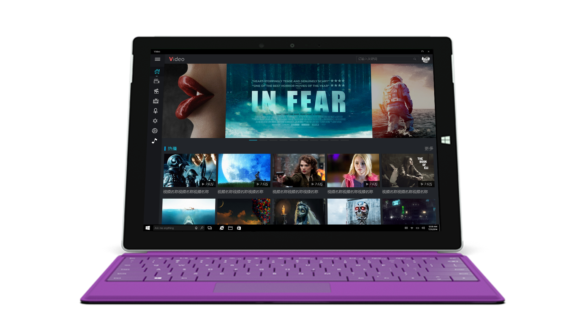


跨平台通用设计
Adaptive UI

Slide 20
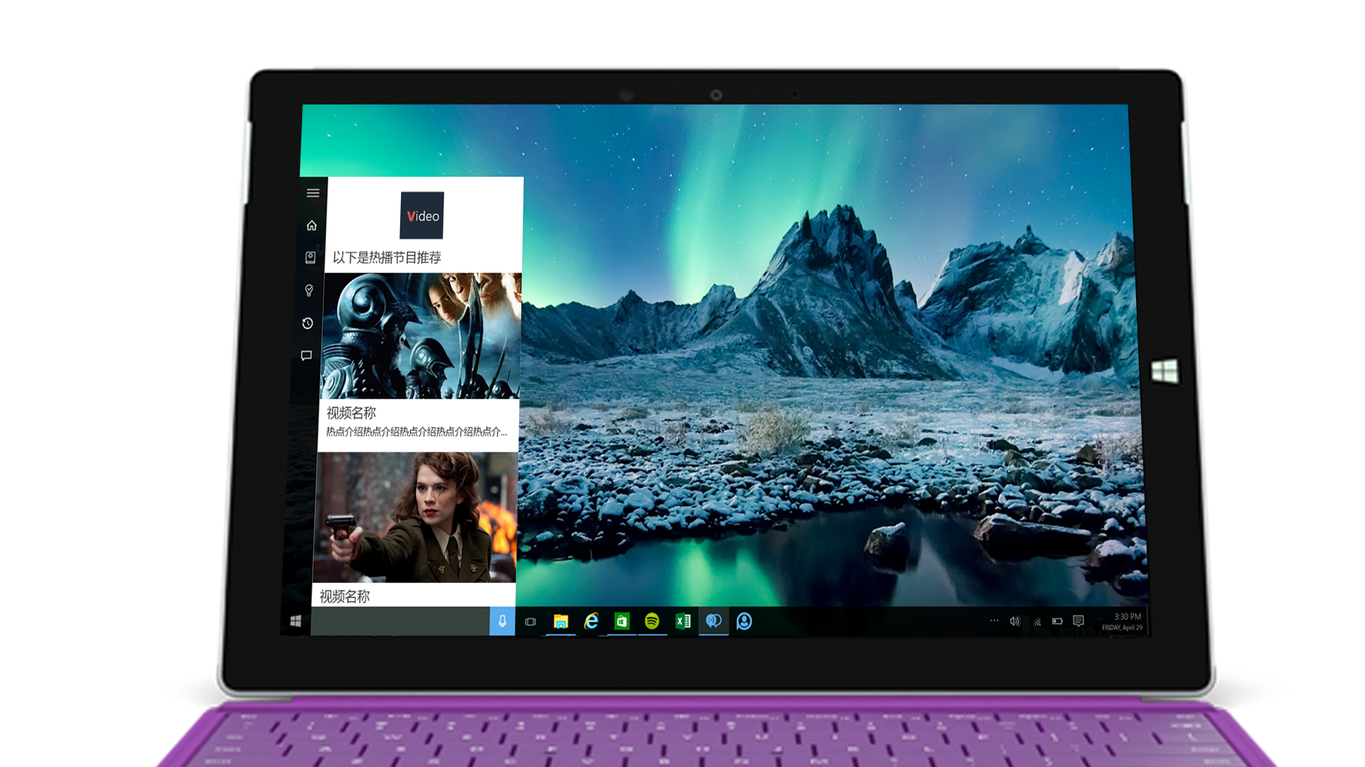
语音助手
Cortana
用户可以通过语音助手
查看最新视频等

Slide 21
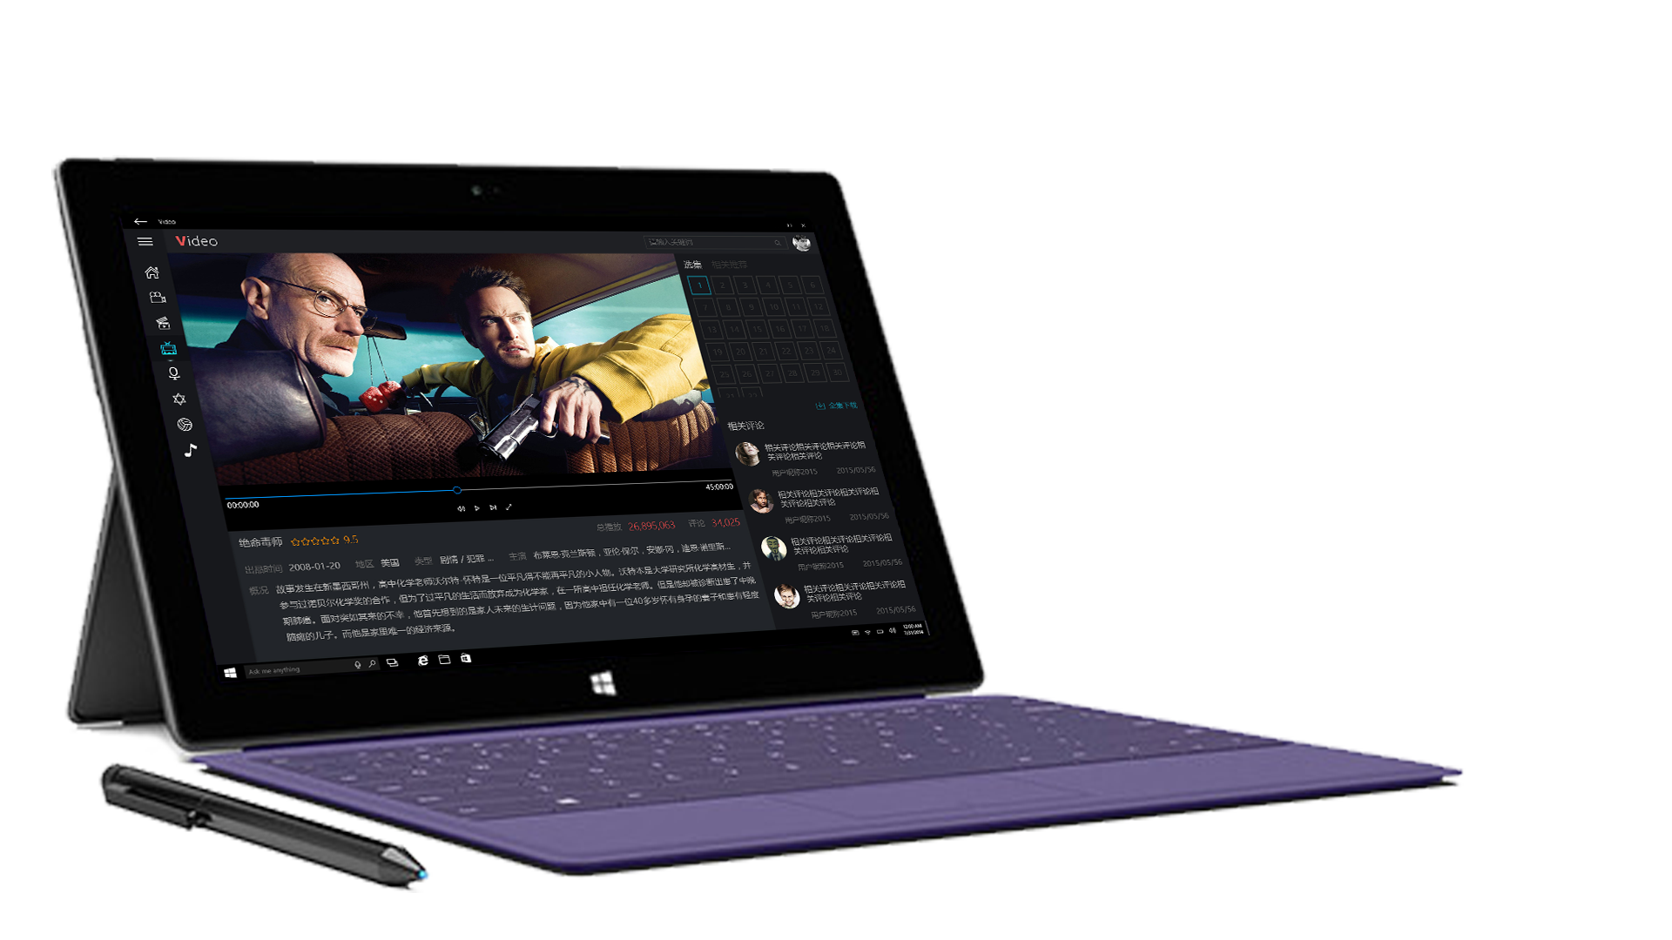
视频播放
Check Order
用户可以下载相关视频
和相关推荐视频
也可在看视频的同时看、写评论等

Slide 22
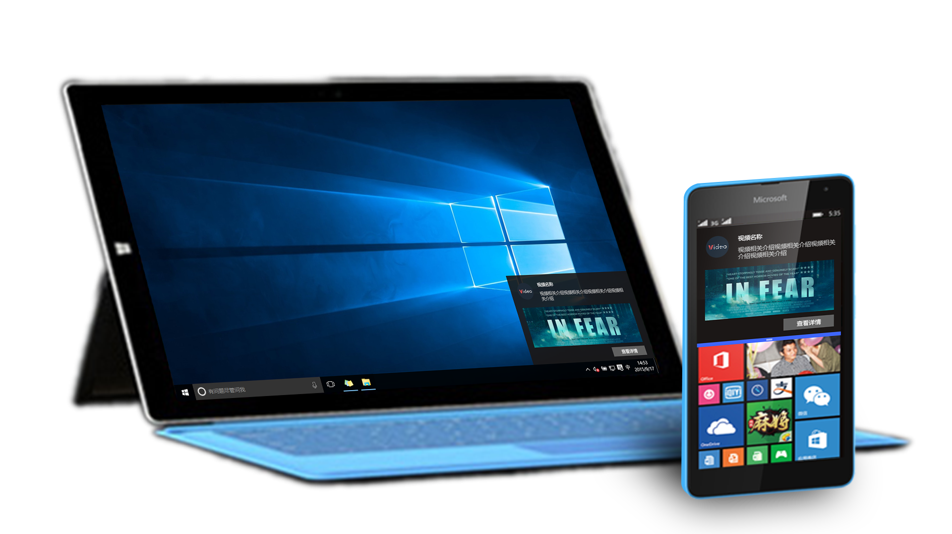
通知
Notification
用户可以通过通知查看最新视频推荐。

Slide 23
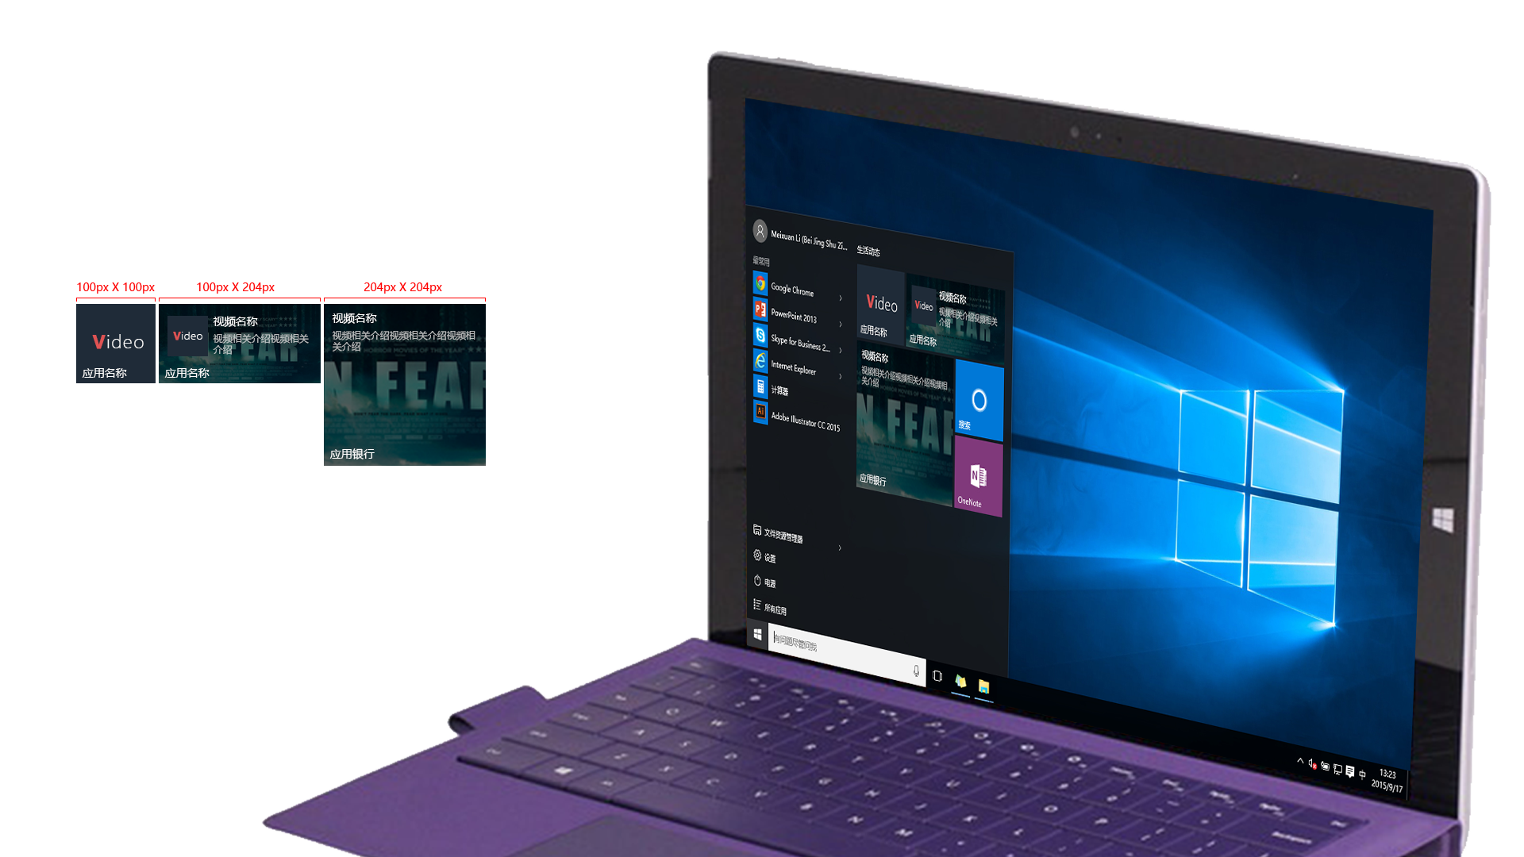
动态磁贴
Live tile
用户可以通过磁贴查看最新视频或者最新推荐

Slide 24
联系方式
03
Contact information

Slide 25

合作伙伴有设计或者技术上的问题
可以联系WAA团队。
联系方式:winappcompat@microsoft.com

Slide 26

THANKES

